Slide 1
ИНТЕРАКТИВНАЯ ИГРА ДЛЯ ДЕТЕЙ
СТАРШЕГО ДОШКОЛЬНОГО ВОЗРАСТА
Составила: Е.Н. Беседина

Slide 2
Цель: расширять и закреплять представления детей старшего дошкольного возраста об особенностях внешнего вида диких животных.
Задачи:
Закреплять знания детей о диких животных;
Развивать: внимание, память, мышление детей старшего дошкольного возраста;.
Следить за правильным произношением диких животных, за осанкой;.
Создавать благоприятные условия для развития зрительного восприятия, ориентировки на плоскости;
Стимулировать социальное поведение со взрослыми и сверстниками в процессе совместной деятельности.

Slide 3
Правила игры: Игру проводит воспитатель, сопровождая её презентацией; На слайдах написаны задания для ребят. Необходимо объяснить ответ и нажать «мышкой» на правильный вариант ответа; Если ответ верный - появится картинка, или исчезнет, либо увеличится.
А если ответ не верный – картинка исчезнет, поменяет цвет или будет вращаться.

Slide 4
Летом ходит без дороги
Возле сосен и берез,
А зимой он спит в берлоге,
От мороза прячет нос.
Что за фыркающий носик?
У кого в иголках хвостик?
Что за шарик как репей,
Только бегает быстрей?
По полю скачет - ушки прячет,
Встанет столбом - ушки торчком.
Что за чудище такое
В чаще леса завелось
Словно вешалка с рогами
Ну конечно это – ….
Повыше кошки рост,
Живет в норе, в лесу.
Пушистый рыжий хвост,
Все знаем мы лесу…

Slide 5
«Чей это домик?»

Slide 6
«Четвертый лишний»

Slide 7
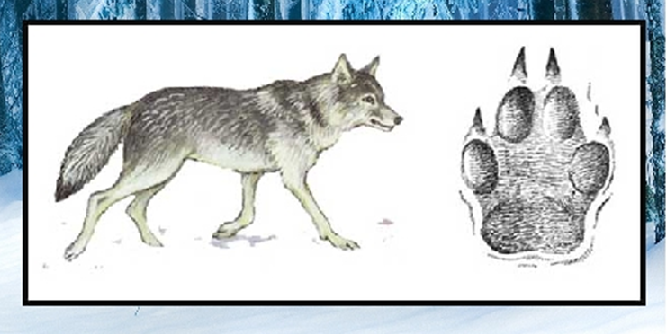
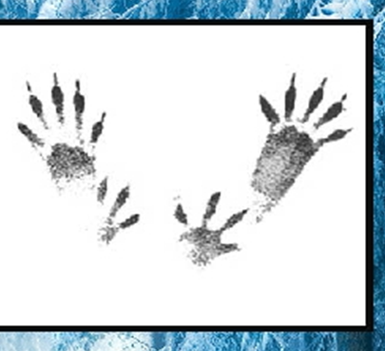
«Чьи это следы?»

Slide 8
Спасибо за внимание!
Вы молодцы!

